Slide 1
SLR POS PROJECT
포스머신 프로젝트
팀원 : 손상준, 류지용, 이민형
SLR
Notes:
http://minheeblog.tistory.com/category/PPT

Slide 2
CONTENTS
01 02 03 04
프로젝트 소개
설계준비
설계
구현
- 프로젝트 주제
- 개발환경
업무일정표
USE-CASE
USE- CASE 설계
UI프로토타입 설계
데이터베이스 설계
- UI구현및 기능구현
SLR
Notes:
http://minheeblog.tistory.com/category/PPT

Slide 3
CONTENTS
1. 프로젝트 개요
프로젝트 주제
개발환경
역할분담
SLR
Notes:
http://minheeblog.tistory.com/category/PPT

Slide 4
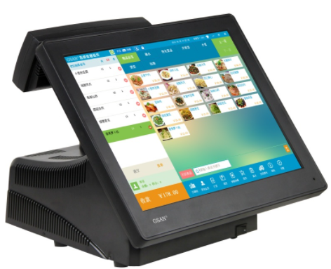
프로젝트 주제
01
프로젝트 명 : POS MACHINE
프로젝트 소개
- JAVA SWING 을 활용한 POS MACHINE 개발
프로젝트 목적 - JAVA 언어와 디자인 패턴에 대한 이해도 향상
Notes:
http://minheeblog.tistory.com/category/PPT

Slide 5



개발환경
01
이름 | java | Mysql DB | eclipse
버전 | 1.8.0v | 12.2.0.1v | 4.11.0v
MINHEEBLOG
Notes:
http://minheeblog.tistory.com/category/PPT

Slide 6
CONTENTS
2. 설계
USE-CASE 설계
데이터베이스 설계
UI프로토타입 설계
SLR
Notes:
http://minheeblog.tistory.com/category/PPT

Slide 7
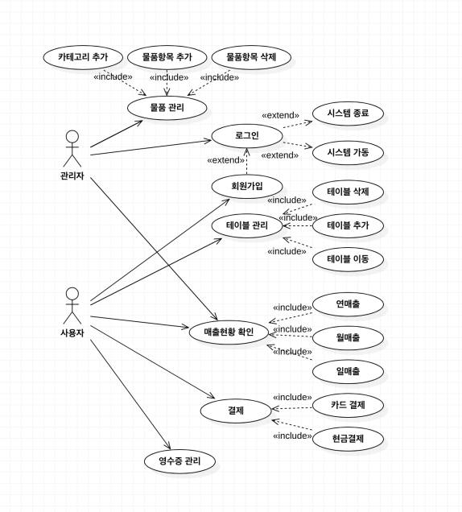
USE-CASE 설계
03
STUDYMONG
Notes:
http://minheeblog.tistory.com/category/PPT

Slide 8
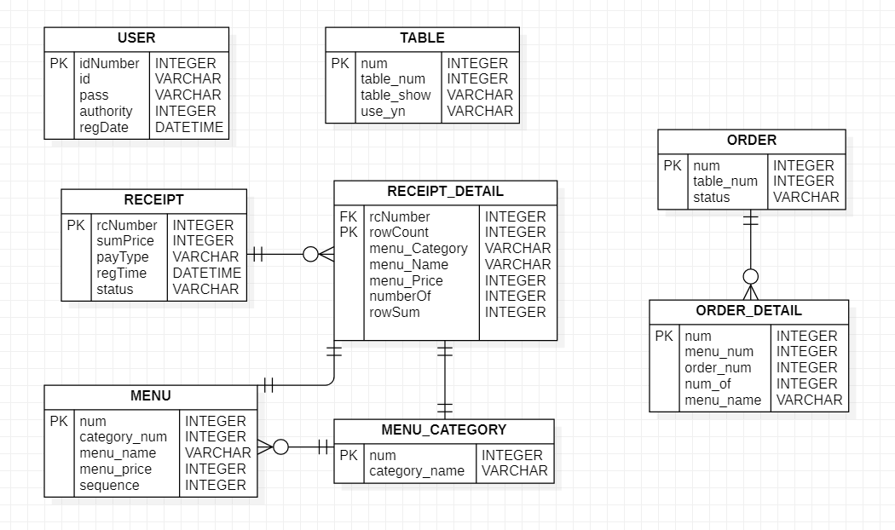
데이터베이스 설계
03
STUDYMONG
Notes:
http://minheeblog.tistory.com/category/PPT

Slide 9
UI프로토타입(로그인)
03
(로고)
종료
로그인
ID
PW
로그인
회원가입
STUDYMONG
Notes:
http://minheeblog.tistory.com/category/PPT

Slide 10
UI프로토타입(회원가입)
03
(로고)
종료
회원가입
관리자 PASSWORD확인 POPUP
ID
PW
확인
취소
STUDYMONG
Notes:
http://minheeblog.tistory.com/category/PPT

Slide 11
UI프로토타입(메인화면)
03
(로고)
아이디
logout
종료
2021/01/01 PM09:17
Table1
금액 : 13000
시간 : 00:30
Page이동button
Page이동button
Page번호
2/3
매출현황
물품관리
영수증관리
테이블관리
STUDYMONG
Notes:
http://minheeblog.tistory.com/category/PPT

Slide 12
UI프로토타입(테이블구매목록)
03
(로고)
아이디
logout
종료
2021/01/01 PM09:17
1번테이블
나가기
구매목록
카테고리1
카테고리2
카테고리3
카테고리4
카테고리5
카테고리6
이름 가격 개수 금액
종류 가격
항목1
항목2
항목3
항목4
3000
4000
5000
3000
1
3
2
4
3000
12000
10000
12000
항목1
항목2
항목3
항목4
1000
3000
2000
4000
추가
선택시 구매목록 추가
항목 미선택시 항목을 선택하라는 창 팝업
삭제
계산
STUDYMONG
Notes:
http://minheeblog.tistory.com/category/PPT

Slide 13
UI프로토타입(결제창)
03
X
총 구매가격
120000
결제 가격
50000
현금결제
카드결제
STUDYMONG
Notes:
http://minheeblog.tistory.com/category/PPT

Slide 14
UI프로토타입(연매출현황)
03
(로고)
나가기
2018
10,000,000원
2019
10,000,000원
2020
10,000,000원
2021
10,000,000원
선택시 월별 매출현황
Page이동button
Page이동button
STUDYMONG
Notes:
http://minheeblog.tistory.com/category/PPT

Slide 15
UI프로토타입(월매출현황)
03
(로고)
2021년
뒤로가기
나가기
1월
1,000,000원
2월
1,000,000원
3월
1,000,000원
4월
1,000,000원
5월
1,000,000원
6월
1,000,000원
선택시 일별 매출현황
7월
1,000,000원
8월
1,000,000원
9월
1,000,000원
10월
1,000,000원
11월
1,000,000원
12월
1,000,000원
Page이동button
Page이동button
STUDYMONG
Notes:
http://minheeblog.tistory.com/category/PPT

Slide 16
UI프로토타입(일매출현황)
03
(로고)
2021년 5월
뒤로가기
나가기
일
월
화
수
목
금
토
1일
100000원
2일
100000원
3일
100000원
4일
100000원
5일
100000원
6일
100000원
7일
100000원
8일
100000원
9일
100000원
10일
100000원
11일
100000원
12일
100000원
13일
100000원
14일
100000원
15일
100000원
16일
100000원
17일
100000원
18일
100000원
19일
100000원
20일
100000원
21일
100000원
22일
100000원
23일
100000원
24일
100000원
25일
100000원
26일
100000원
27일
100000원
28일
100000원
29일
100000원
30일
100000원
31일
100000원
STUDYMONG
Notes:
http://minheeblog.tistory.com/category/PPT

Slide 17
UI프로토타입(물품관리)
03
(로고)
아이디
logout
종료
2021/01/01 PM09:17
나가기
카테고리 선택 시 표시
판매항목(카테고리1)
카테고리
추가
추가
이름 가격 순서
항목1
항목2
항목3
항목4
25000
15000
10000
30000
1
3
2
4
카테고리1
카테고리2
카테고리3
카테고리4
저장
삭제
삭제
STUDYMONG
Notes:
http://minheeblog.tistory.com/category/PPT

Slide 18
UI프로토타입(영수증관리)
03
(로고)
아이디
logout
종료
2021/01/01 PM09:17
나가기
카테고리 선택 시 표시
날짜선택
상세내역
선택 시 날짜 선택창 팝업
2021/01/01
구매내역 구매횟수 가격
결제금액 결제시간
항목1
항목2
24000
15000
30000
45000
00:00
07:00
08:00
09:00
항목1
항목2
항목3
2
4
1
6000
12000
10000
선택시 표시
결제금액 : 28000(Card)
결제방법 (card, 현금결제)
영수증 출력
반품
STUDYMONG
Notes:
http://minheeblog.tistory.com/category/PPT

Slide 19
UI프로토타입(테이블관리)
03
(로고)
아이디
logout
종료
2021/01/01 PM09:17
나가기
Table1
금액 : 13000
시간 : 00:30
Page이동button
Page이동button
Page번호
2/3
테이블이동 버튼 선택 시 ‘이동할 테이블을 선택하세요‘ 팝업
이동할 테이블 선택시 색상변경 및 ‘변경할 테이블을 선택하세요’ 창 팝업
변경할 테이블 선택 시 ‘정말로 이동하시겠습니까’ ? 창 팝업
테이블 15개 이상 추가시 다음페이지
테이블추가
테이블삭제
테이블이동
이미 사용중인 테이블 삭제시 경고창표시
STUDYMONG
Notes:
http://minheeblog.tistory.com/category/PPT

Slide 20
클래스 설계(메인화면)
03
담당자 : 손상준
1.MainController
►public void setStudyService(StudyService studyService)
- 기능 : 스터디 서비스 객체 주입
- 구현 : this.studyService = studyService
@RequestMapping("/main")
►public String mainPage(Model model)
- 기능 : 메인 페이지를 매핑하는 메소드
- 구현 :
->스터디 리스트 : studyService에서 스터디 리스트를 받아와 model에 추가
->내 스터디 소식 : studyService에서 memberId로 즐겨찾기에 추가된 스터디 소식(Post)을 받아와서 model에 추가
->인기 스터디 : studyService에서 인기 스터디 리스트를 받아와 서 model에 추가
-> return "main"
STUDYMONG
Notes:
http://minheeblog.tistory.com/category/PPT

Slide 21
클래스 설계(메인화면)
03
담당자 : 손상준
2. StudyServiceImpl
►public void setStudyDao(StudyDao studyDao)
- 기능 : studyDao객체 주입
- 구현 : this.studyDao = studyDao
►public List<Study> getStudyListById(String memberId)
- 기능 : member id 값으로 가입되어 있는 studyList 반환
- 구현 : return studyDao.getStudyListById(memberId)
►public List<Study> getOpStudyListById(String memberId)
- 기능 : member id 값으로 개설되어 있는 studyList 반환
- 구현 : return studyDao.getOpStudyListById(String memberId)
►public List<Study> getStudyList()
- 기능 : studyList 반환
- 구현 : return studyDao.getStudyList()
STUDYMONG
Notes:
http://minheeblog.tistory.com/category/PPT

Slide 22
클래스 설계(메인화면)
03
담당자 : 손상준
2. StudyServiceImpl
►public List<Study> getTopStudyList()
- 기능 : studyList 인기순으로 반환
- 구현 : -> studyDao.updateStudyScore 메서드를 실행하여 모든 스터디의 score 내용을 갱신 후 스터디를 score 순으 로 출력
►public List<Post> getRecentPost(String memberId)
- 기능 : 최근 내 스터디에 게시된 글의 리스트를 반환하는 메서드
- 구현 : DB쿼리로 처리
STUDYMONG
Notes:
http://minheeblog.tistory.com/category/PPT

Slide 23
CONTENTS
3. 구현
구현 결과
활용한 디자인 패턴
SLR
Notes:
http://minheeblog.tistory.com/category/PPT

Slide 24
구현결과(로그인)
03
(로고)
종료
로그인
ID
PW
로그인
회원가입
STUDYMONG
Notes:
http://minheeblog.tistory.com/category/PPT

Slide 25
구현결과 (회원가입)
03
(로고)
종료
회원가입
관리자 PASSWORD확인 POPUP
ID
PW
확인
취소
STUDYMONG
Notes:
http://minheeblog.tistory.com/category/PPT

Slide 26
구현결과 (메인화면)
03
(로고)
아이디
logout
종료
2021/01/01 PM09:17
Table1
금액 : 13000
시간 : 00:30
Page이동button
Page이동button
Page번호
2/3
매출현황
물품관리
영수증관리
테이블관리
STUDYMONG
Notes:
http://minheeblog.tistory.com/category/PPT

Slide 27
구현결과(테이블구매목록)
03
(로고)
아이디
logout
종료
2021/01/01 PM09:17
1번테이블
나가기
구매목록
카테고리1
카테고리2
카테고리3
카테고리4
카테고리5
카테고리6
이름 가격 개수 금액
종류 가격
항목1
항목2
항목3
항목4
3000
4000
5000
3000
1
3
2
4
3000
12000
10000
12000
항목1
항목2
항목3
항목4
1000
3000
2000
4000
추가
선택시 구매목록 추가
항목 미선택시 항목을 선택하라는 창 팝업
삭제
계산
STUDYMONG
Notes:
http://minheeblog.tistory.com/category/PPT

Slide 28
구현결과 (결제창)
03
X
총 구매가격
120000
결제 가격
50000
현금결제
카드결제
STUDYMONG
Notes:
http://minheeblog.tistory.com/category/PPT

Slide 29
UI프로토타입(연매출현황)
03
(로고)
나가기
2018
10,000,000원
2019
10,000,000원
2020
10,000,000원
2021
10,000,000원
선택시 월별 매출현황
Page이동button
Page이동button
STUDYMONG
Notes:
http://minheeblog.tistory.com/category/PPT

Slide 30
UI프로토타입(월매출현황)
03
(로고)
2021년
뒤로가기
나가기
1월
1,000,000원
2월
1,000,000원
3월
1,000,000원
4월
1,000,000원
5월
1,000,000원
6월
1,000,000원
선택시 일별 매출현황
7월
1,000,000원
8월
1,000,000원
9월
1,000,000원
10월
1,000,000원
11월
1,000,000원
12월
1,000,000원
Page이동button
Page이동button
STUDYMONG
Notes:
http://minheeblog.tistory.com/category/PPT

Slide 31
UI프로토타입(일매출현황)
03
(로고)
2021년 5월
뒤로가기
나가기
일
월
화
수
목
금
토
1일
100000원
2일
100000원
3일
100000원
4일
100000원
5일
100000원
6일
100000원
7일
100000원
8일
100000원
9일
100000원
10일
100000원
11일
100000원
12일
100000원
13일
100000원
14일
100000원
15일
100000원
16일
100000원
17일
100000원
18일
100000원
19일
100000원
20일
100000원
21일
100000원
22일
100000원
23일
100000원
24일
100000원
25일
100000원
26일
100000원
27일
100000원
28일
100000원
29일
100000원
30일
100000원
31일
100000원
STUDYMONG
Notes:
http://minheeblog.tistory.com/category/PPT

Slide 32
UI프로토타입(물품관리)
03
(로고)
아이디
logout
종료
2021/01/01 PM09:17
나가기
카테고리 선택 시 표시
판매항목(카테고리1)
카테고리
추가
추가
이름 가격 순서
항목1
항목2
항목3
항목4
25000
15000
10000
30000
1
3
2
4
카테고리1
카테고리2
카테고리3
카테고리4
저장
삭제
삭제
STUDYMONG
Notes:
http://minheeblog.tistory.com/category/PPT

Slide 33
UI프로토타입(영수증관리)
03
(로고)
아이디
logout
종료
2021/01/01 PM09:17
나가기
카테고리 선택 시 표시
날짜선택
상세내역
선택 시 날짜 선택창 팝업
2021/01/01
구매내역 구매횟수 가격
결제금액 결제시간
항목1
항목2
24000
15000
30000
45000
00:00
07:00
08:00
09:00
항목1
항목2
항목3
2
4
1
6000
12000
10000
선택시 표시
결제금액 : 28000(Card)
결제방법 (card, 현금결제)
영수증 출력
반품
STUDYMONG
Notes:
http://minheeblog.tistory.com/category/PPT

Slide 34
UI프로토타입(테이블관리)
03
(로고)
아이디
logout
종료
2021/01/01 PM09:17
나가기
Table1
금액 : 13000
시간 : 00:30
Page이동button
Page이동button
Page번호
2/3
테이블이동 버튼 선택 시 ‘이동할 테이블을 선택하세요‘ 팝업
이동할 테이블 선택시 색상변경 및 ‘변경할 테이블을 선택하세요’ 창 팝업
변경할 테이블 선택 시 ‘정말로 이동하시겠습니까’ ? 창 팝업
테이블 15개 이상 추가시 다음페이지
테이블추가
테이블삭제
테이블이동
이미 사용중인 테이블 삭제시 경고창표시
STUDYMONG
Notes:
http://minheeblog.tistory.com/category/PPT

Slide 35
UI프로토타입(로그인)
03
(로고)
종료
로그인
ID
PW
로그인
회원가입
STUDYMONG
Notes:
http://minheeblog.tistory.com/category/PPT

Slide 36
QA테스트
04
페이지이름 | 구현내용 | 테스트내용 | 테스트결과
메인 | 로그인 | 네이버아이디 로그인 연동 | 문제없음
메인 | 스터디최근소식 | 즐겨찾기에 추가된 스터디의 게시판,일정 포스팅 | 문제없음
메인 | 인기스터디리스트 | 스터디리스트 점수별 인기스터디리스트 포스팅 | 문제없음
스터디리스트 | 스터디검색 | 조건별 검색기능 | 문제없음
스터디리스트 | 스터디만들기 에러처리 | 내용이 없을시 에러메시지 발생 | 문제없음
마이스터디 | 즐겨찾기 | 즐겨찾기 버튼을 클릭 시 즐겨찾기 추가 | 문제없음
마이스터디 | 룸페이지 이동 | 타이틀 클릭 시 룸페이지로 이동 | 문제없음
스터디룸 | 게시판,공지게시판,일정게시판 | 게시글 포스팅 | 문제없음
SLR
Notes:
http://minheeblog.tistory.com/category/PPT

Slide 37
QA테스트
04
페이지이름 | 구현내용 | 테스트내용 | 테스트결과
자유게시판 | 게시판 글쓰기,수정,삭제 | 글쓰기 에러처리,목록이동 | 목록이동에 에러발생, 글쓰기 에러처리 미구현 (처리완료)
자유게시판 | 검색기능 | 조건별 검색기능 | 문제없음
자유게시판 | 댓글기능 | 댓글 추가 및 삭제 | 문제없음
공지사항 게시판 | 게시판 글쓰기,수정,삭제 | 에러처리,목록이동,운영자만 글쓰기 버튼 활성화 | 목록이동에 에러발생, 글쓰기 에러처리 미구현 (처리완료)
공지사항 게시판 | 검색기능 | 조건별 검색기능 | 문제없음
공지사항 게시판 | 댓글기능 | 댓글 추가 및 삭제 | 문제없음
스터디일정 | 일정추가 | 일정 추가 기능에러처리 및 캘린더에 추가된 일정 확인 | 문제없음
SLR
Notes:
http://minheeblog.tistory.com/category/PPT

Slide 38
CONTENTS
4. 마치고
어려웠던 점
SLR
Notes:
http://minheeblog.tistory.com/category/PPT

Slide 39

프로젝트 개발 과정 중 어려웠던 점
04
통일성 있고 완성된 설계의 어려움
- 팀원 개개인이 기능별로 설계를 하고 이를 통합하는 과정에서 엇갈린 설계로 인한 어 려움이 있었다.
프로젝트 통합의 어려움
- 처음 Git으로 통합하는 과정에서 생긴 conflict를 처리하는 데 까다로웠다.
- Git을 활용하는 방법이 생소하여 실수로 프로젝트가 날라가는 등의 문제들이 발생 하였다. 이를 해결하기위해 Git이외에도 백업의 필요성을 느꼇다.
- 필요한 기능들이 필요한 시기에 적절히 완성되지 않아 테스트 하기 위해서 다른 사람이 기능을 완성하기를 기다려야 하는 번거로움이 생겼다.
SLR
Notes:
http://minheeblog.tistory.com/category/PPT

Slide 40
THANK
YOU
Notes:
http://minheeblog.tistory.com/category/PPT

